Slide 1
Нововведения в ГИА 2018
Монгалбии шолбан маадыр-оолович

Slide 2
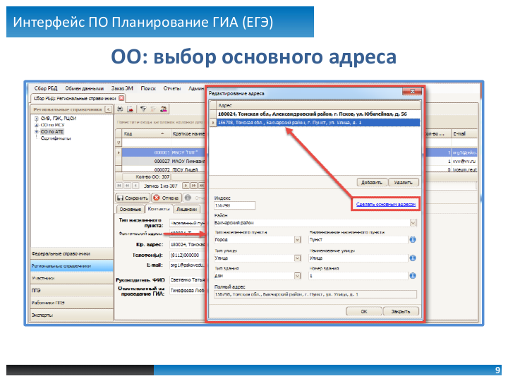
Возможность ввода фактического адреса ОО
В случаях когда фактический адрес ОО не совпадает с юридическим адресом ОО
Пример: филиалы ОО имеющий отличающийся от юридического адреса закрепленного за главным зданием ОО

Slide 3
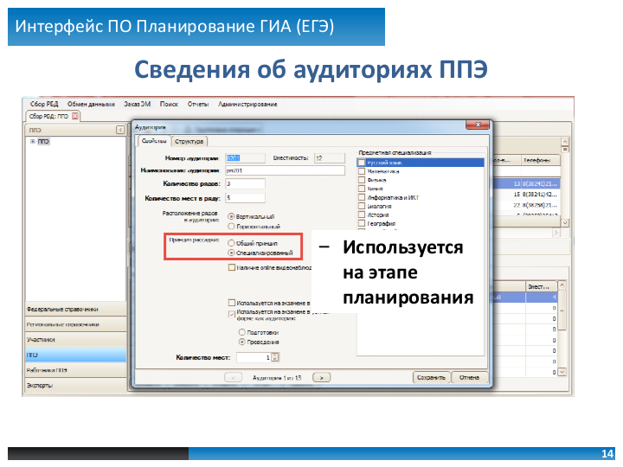
Признак аудитории
Выбирается на этапе планирования для каждого экзамена

Slide 4
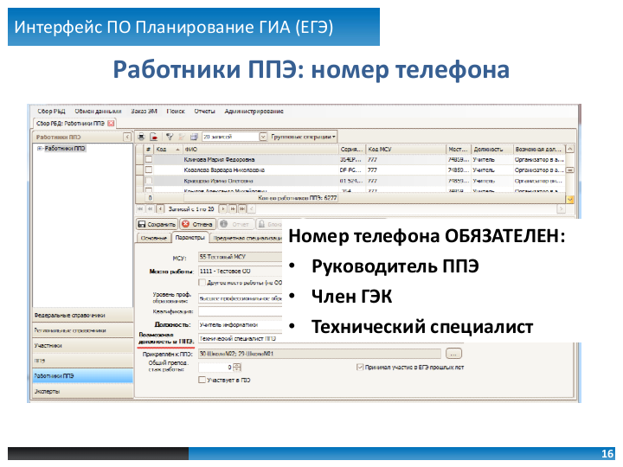
Вводятся контактные данные всех работников ППЭ
Номера телефонов:
Руководителя ППЭ
Членов ГЭК
Технических специалистов
ОБЯЗАТЕЛЬНО

Slide 5

Перевод участника между ОО внутри одного МОУО (кроме участников из другого региона)
Просит МОУО корректирующий экспорт
Загружает экспорт и убеждается, что участник удален из ОО
Узнать откуда пришел новый участник
Отправить в МОУО экспорт с текущими данными и сообщить о новом участнике
МОУО редактирует данные ОО, делает экспорт в ОО
ОО загружает импорт от МОУО – новый участник появился в ОО

Slide 6
Спасибо за внимание

